Slide 1
Diagnostická jednotka(například onemocnění víček)
Vývojová a vrozené anomálie
  Ptosa
    vrozená
    Získaná, mechanicky, myogenní, neurogenní, myastenia
Poruchy polohy
  Ektropium, entropium, (paralytické, spastické, senilní)
Záněty víčkových okrajů
Záněty mazových a potních žlázek-chalzion, hordeolum
Absces a flegmóna
Patologie řas-madaróza, distichiasis, trichiasis
Nádory, benigní, maligní, diagnostika léčba
Úrazy

Slide 2
Oční patologie víčka a spojivka
Synek S.
KOO

Slide 3
Onemocnění víček
Vývojové vady
  Kolobom víček
  Srůsty víček- symblefaron
  Epikantus- mongolská řasa

Slide 4
Poruchy polohy víčka
  Ektropium
    Senilní
    Jizevnaté
    Paralytické
  Entropium
    Spastické
    Jizevnaté

Slide 5
Pokles víčka- ptosis
Senilní
Paralytická
Spastická
Vrozená- jaw winking

Slide 6
Záněty víček
Blefaritida
  Squamózní- etiologie podobná seboreické dermatitidě
  Ulcerózní záněty mazových a potních žlázek

Slide 7
Poruchy růstu a polohy řas
Trichiasis- řasy se otáčejí proti oku- nebezpečí oděrky rohovky a spojivky
Madaróza- řasy scházejí
Distichiasis- řasy rostou ve dvou řadách

Slide 8
Záněty mazových a potních žlázek
Meibomovy žlázy: chalazion
Mollovy žlázky: hordeolum

Slide 9
Záněty víčka
Absces
flegmóna

Slide 10
Alergické záněty víček, spojivky a okolí oka
Kontaktní alergie
  Kapky
  Náplast
  Kosmetika
  masti

Slide 11
Úrazy víčka
Odtržení- chirurgická korekce, nutno zachovat polohu víčka i řas
Poranění slzných kanálků- rekonstrukce, zajištění odvodu slz
Při pohmoždění krvácení do víček, spojivky, nebezpečí poranění oka!

Slide 12
Nádory víček
Benigní
  Veruka
  Papiloma
  Cornu cutaneum
  hemangiom
Maligní
  Bazocelulární karcinom
  Spinocelulární karcinom
  melanom

Slide 13
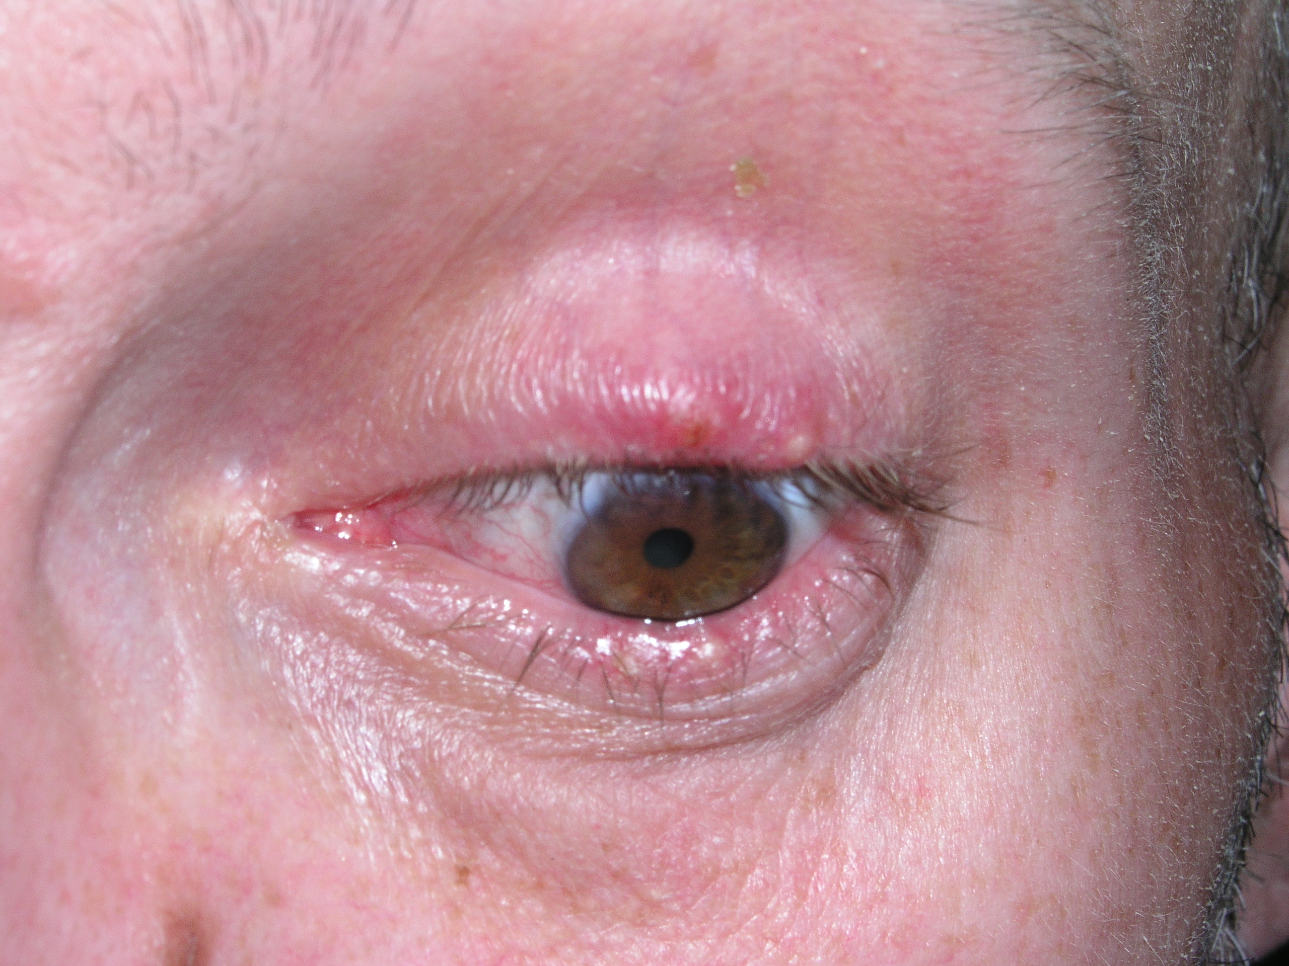
Chalazeon

Slide 14
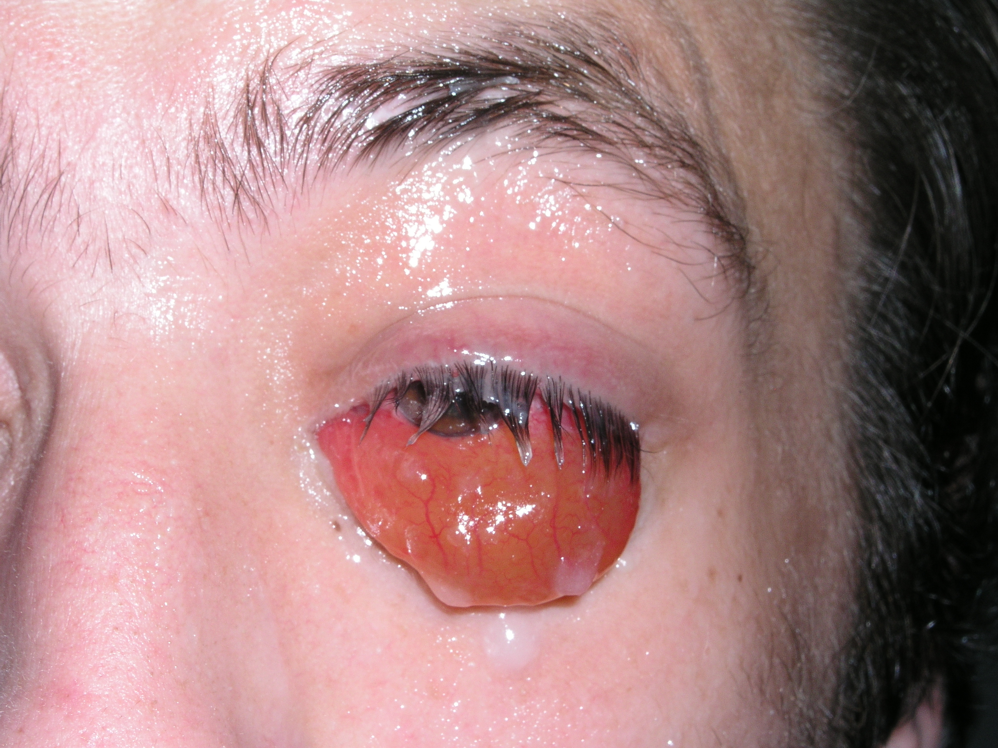
Chemóza spojivky

Slide 15
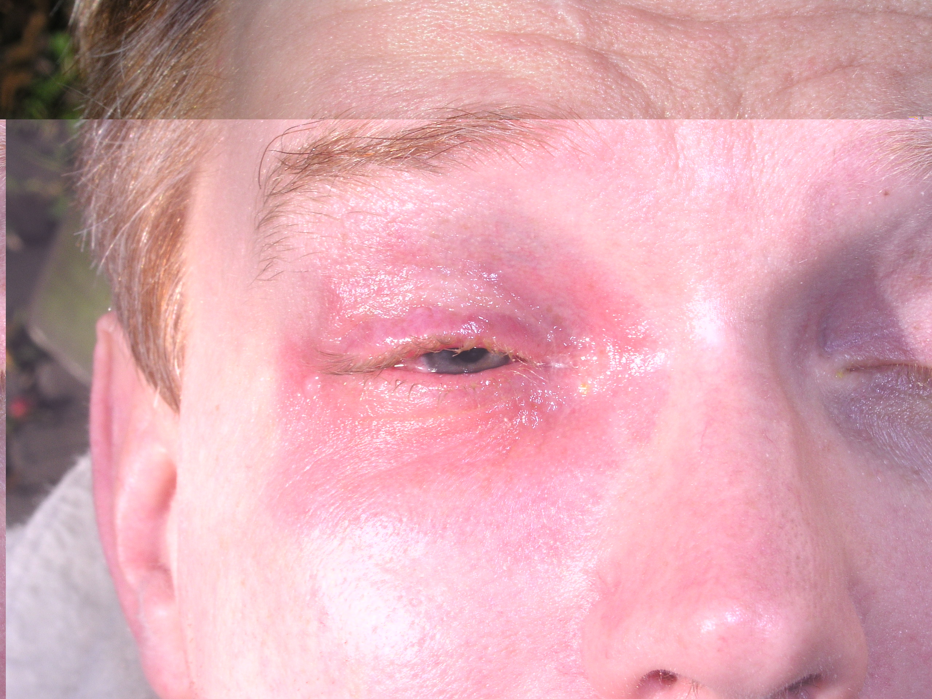
Kontaktní alergie

Slide 16
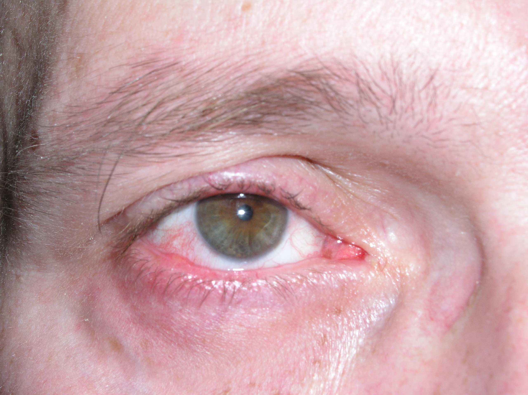
Chalazeon

Slide 17
Odtržení dolního víčka

Slide 18
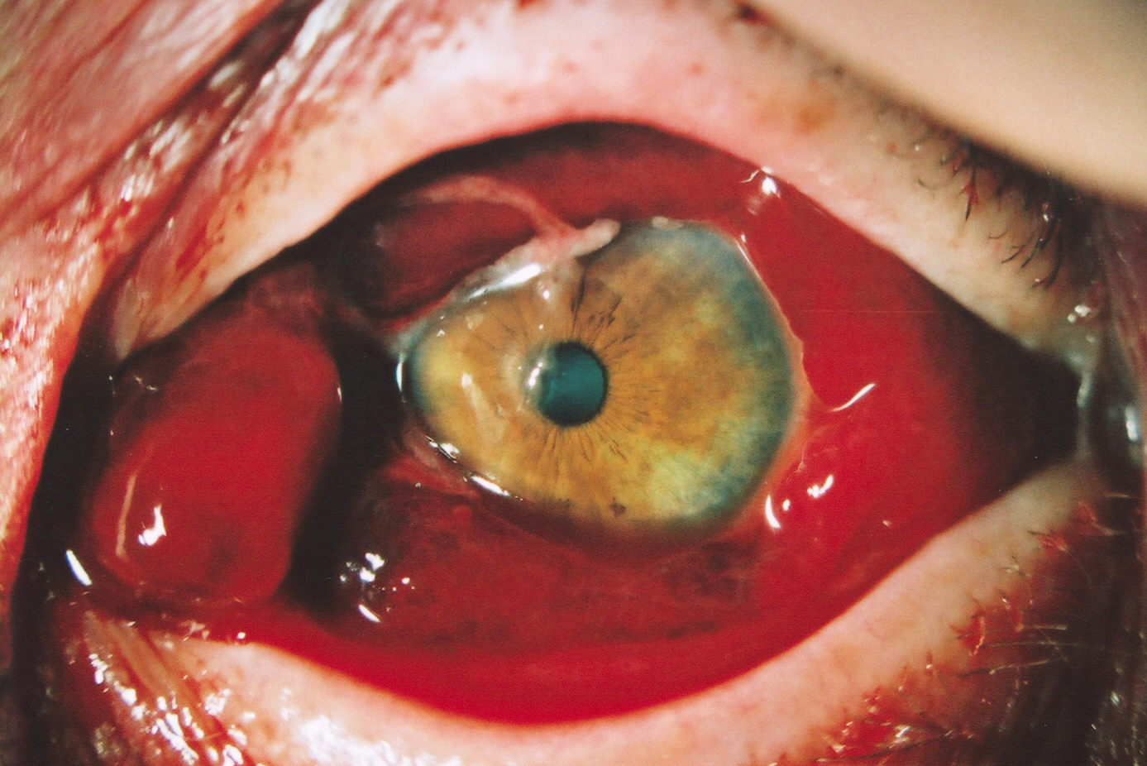
Podspojivkové krvácení

Slide 19
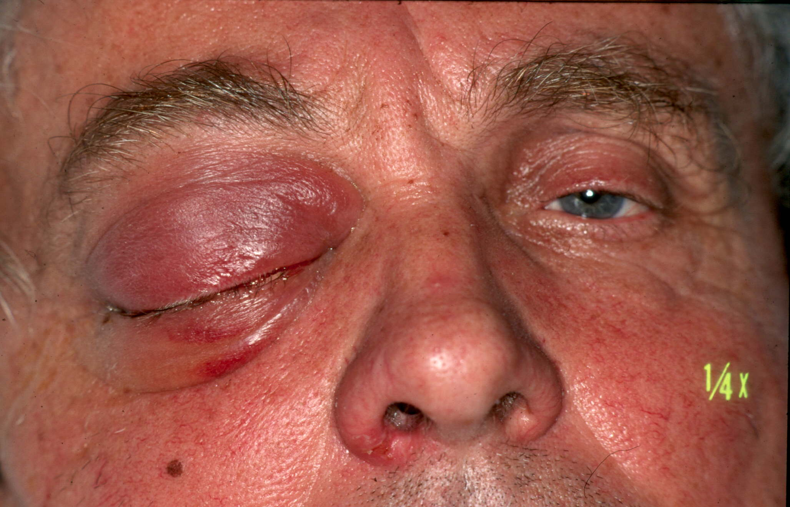
Poúrazový otok víčka

Slide 20
Sutura dolního víčka

Slide 21
Technika korekce poraněného víčka

Slide 22
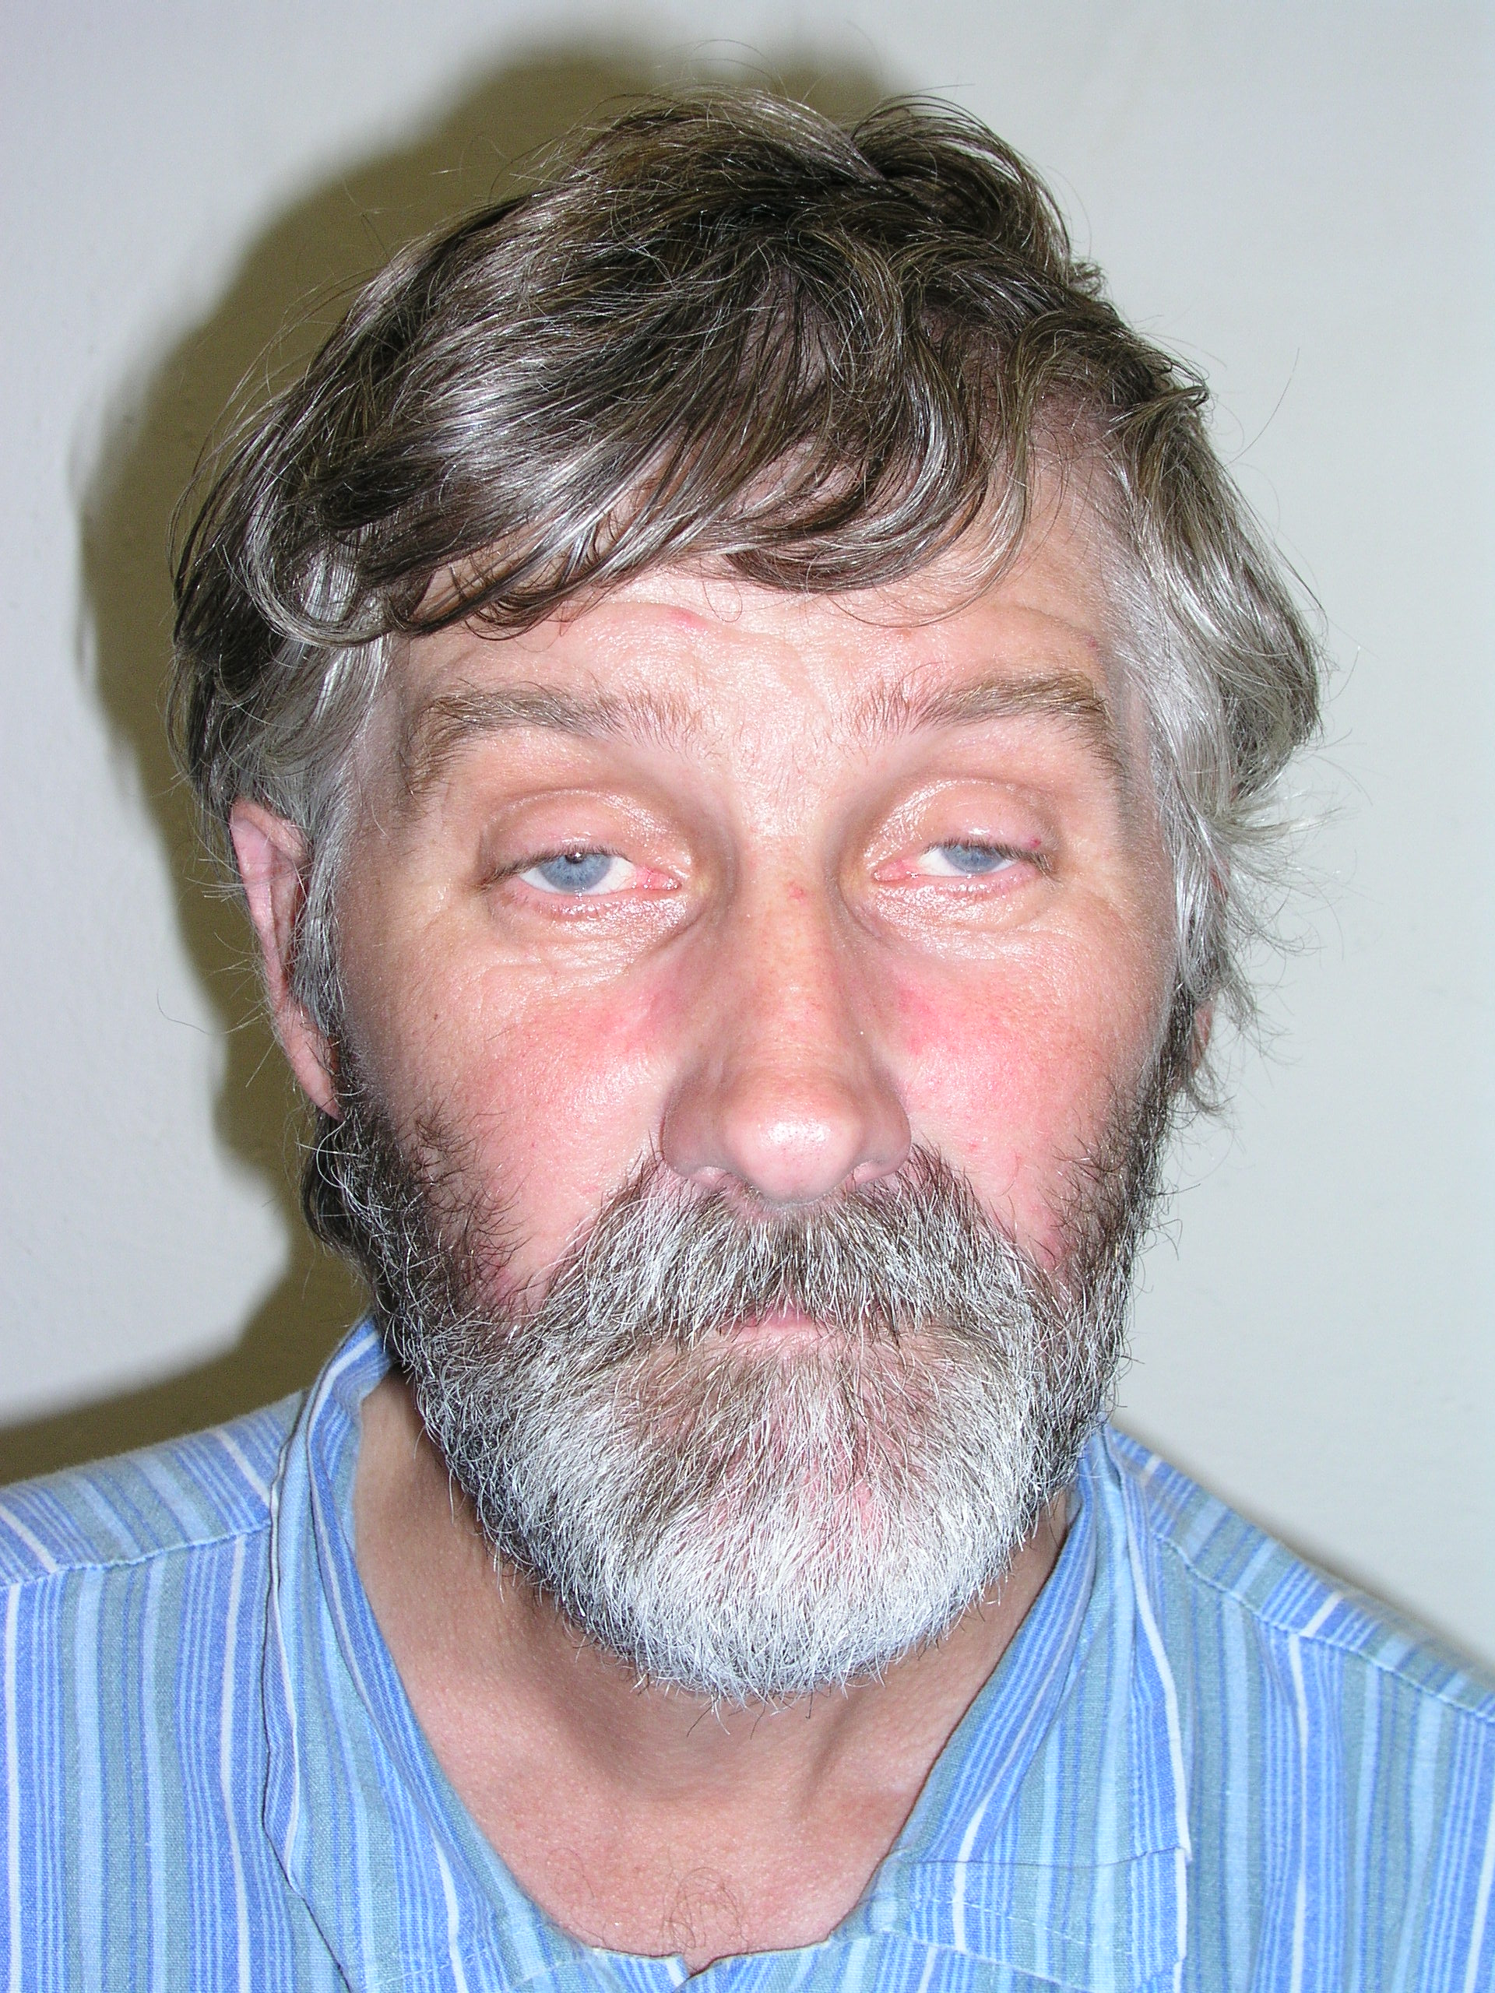
Ptóza

